Slide 1
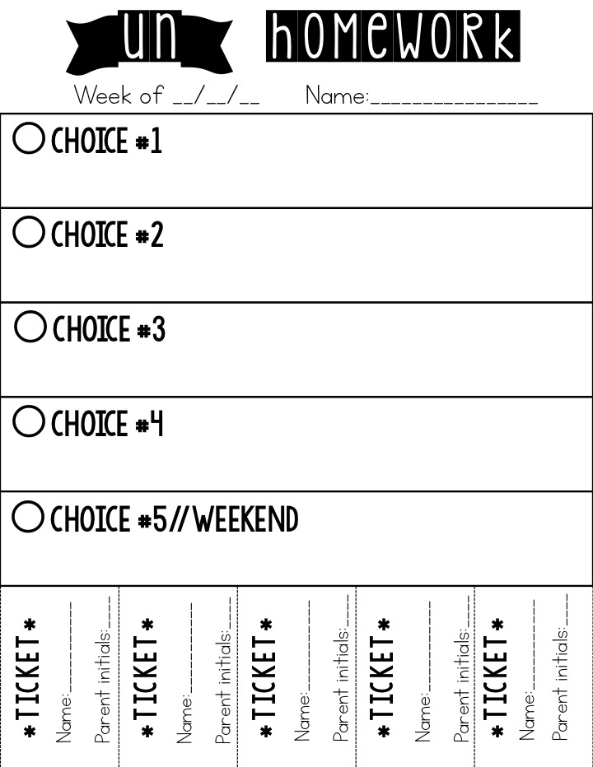
Semana #3
9
18
17
Encuentra 6 artículos de tus juguetes. ¿De cuántas maneras los puedes agrupar?
Habla sobre lo que hiciste durante el recreo. Asegúrate de incluir detalles sobre el principio, medio y final del recreo.
Encuentra 5 objetos afuera. ¿De cuántas maneras diferentes los puedes agrupar?
Encuentra objetos en tu casa que comienzan con la letra b, m, t, p.
Ten un fin de semana súper. ¡Estás haciendo un trabajo excelente!
*Completa tus boletos. ¡Regrésalos el lunes para nuestra Lotería de Aprendizaje!*

